Slide 1
Генератор рецептов

Slide 2
Актуальность проекта
Из множества существующих вариантов удовлетворения потребности людей в приеме пищи не хватает решения, позволяющего комплексно удовлетворить данную потребность.

Slide 3
Проблема
Ограниченное время
Наличие у людей только определённых продуктов
Ограниченность
средств
Неправильное питание (56% среди опрошенных людей)

Slide 4
Существующие решения
Подборка рецептов
Пошаговая инструкции
Сообщество для добавления рецептов
Food.ru
Бесплатные рецепты
Подсчет калорийности
Возможность добавлять рецепты
Patee. Рецепты
Возможность сохранять рецепты с разных сайтов
Incipe

Slide 5
Наше решение
Упор генерации рецептов на правильное питание
Генерация рецептов блюд из продуктов, имеющихся в наличии у пользователя
Возможность смотреть в каком ближайшем магазине есть недостающие ингредиенты для блюд
Составление диетического меню для людей с медицинскими противопоказаниями
Простота и понятность

Slide 6
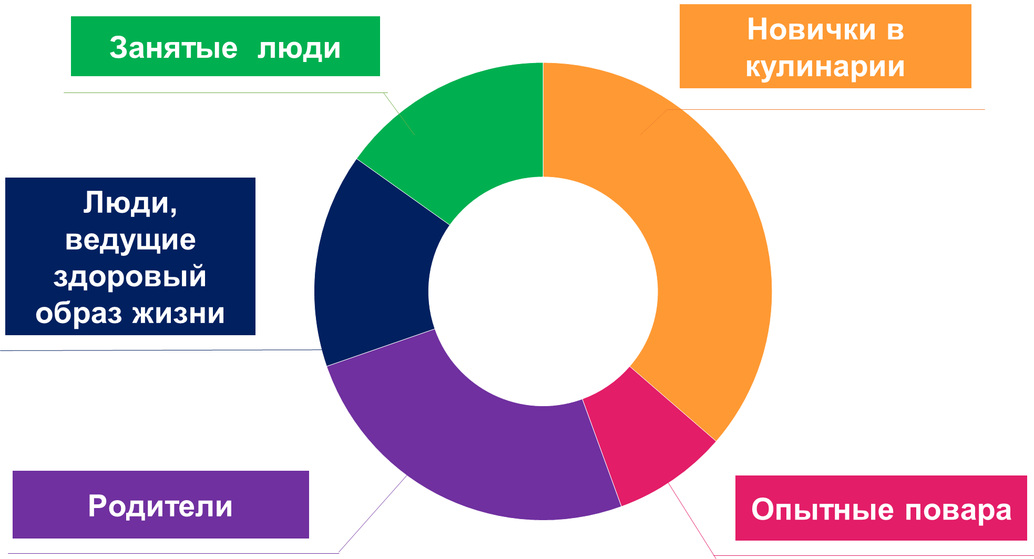
Рынок
Целевая аудитория
16%
35%
Целевой сегмент: физические лица, независимо от пола и возраста.
15%
24%
10%

Slide 7
Бизнес-модель
Предлагаемые пакеты услуг: Базовый (бесплатны) пакет – генерация рецептов из имеющихся у пользователя продуктов, а также рекомендации готовых рецептов при помощи искусственного интеллекта. 299 руб. – +ежемесячная подписка на составление индивидуального меню и калькуляцию себестоимости готового блюда, также диетическое меню. Показаны ближайшие магазины и наличие продуктов в них. Возможна доставка. 599 руб. - +в пакет включены видео-мастер-классы по приготовлению блюд, с возможностью их сохранения и просмотра в режиме оффлайн. 999руб. - +подписка включает составление меню и расчет недельного или ежемесячного бюджета на продукты, позволяет рассчитать стоимость готовых блюд на несколько человек (семью). 1499 руб. - +в пакет включается чат с нутрициологом, позволяет получить индивидуальную консультацию по рациональному питанию.

Slide 8
Текущие результаты
Изучена конкурентная
среда
Сформулирована идея проекта
Определены ключевые факторы успеха
Выявлен целевой сегмент

Slide 9
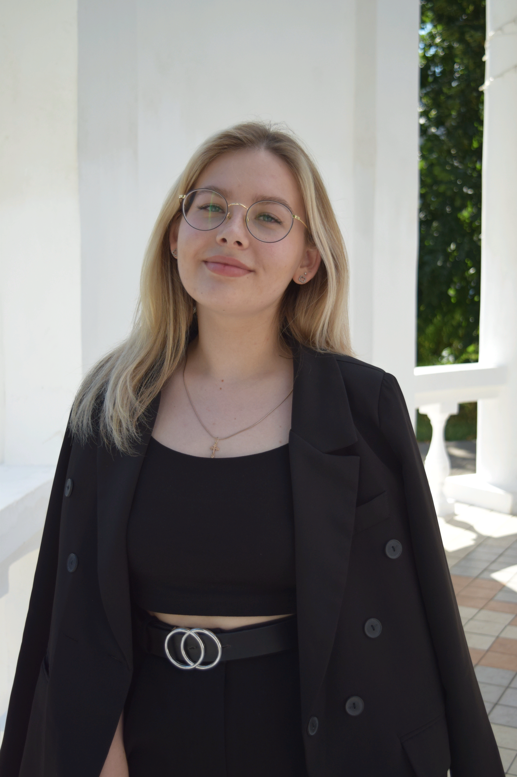
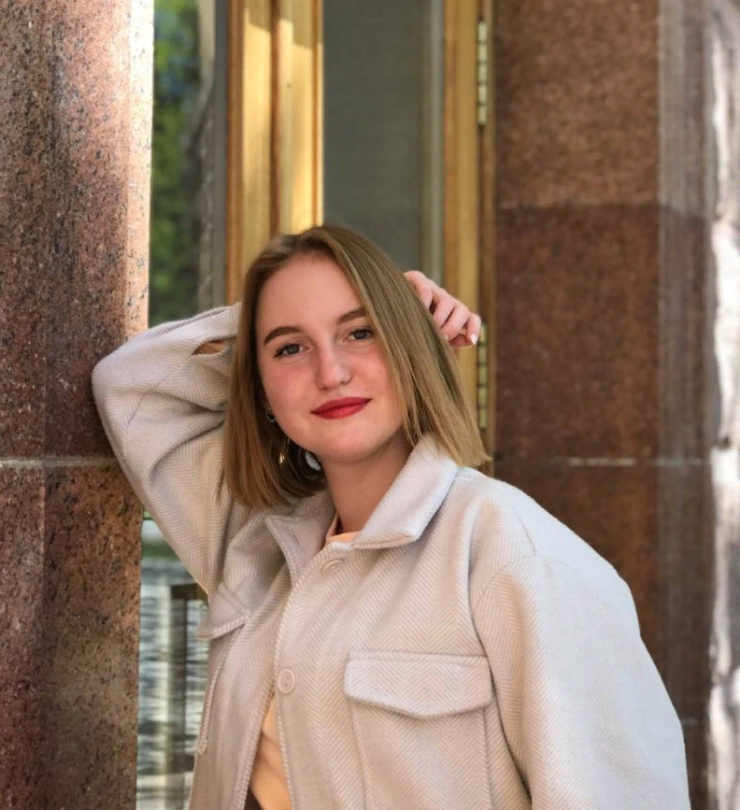
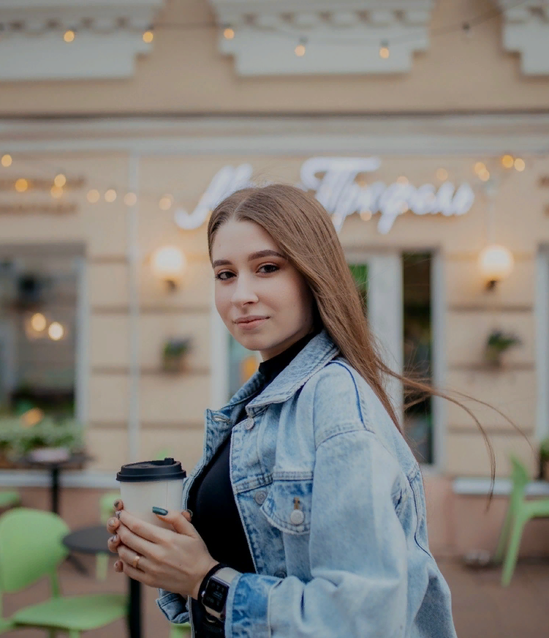
Команда
Кузнецова Татьяна Сергеевна
Сергеева Зоя Павловна
Афанасьева Елизавета Михайловна
Лидер стартап-проекта
Генерация идей, описание проекта, сбор данных.
Генерация идей, описание проекта, сбор данных, оформление паспорта проекта
Описание проекта, сбор данных, подготовка презентации

Slide 10
Планы развития
Работа над разработкой приложения
Реклама и продвижение
Масштабирование проекта
Оценка влияния данного продукта на здоровье и качество жизни пользователей

Slide 11
Контакты
Телефон
email
+7 (950) 908-64-93
tatyanatk11@gmail.ru

